Slide 1
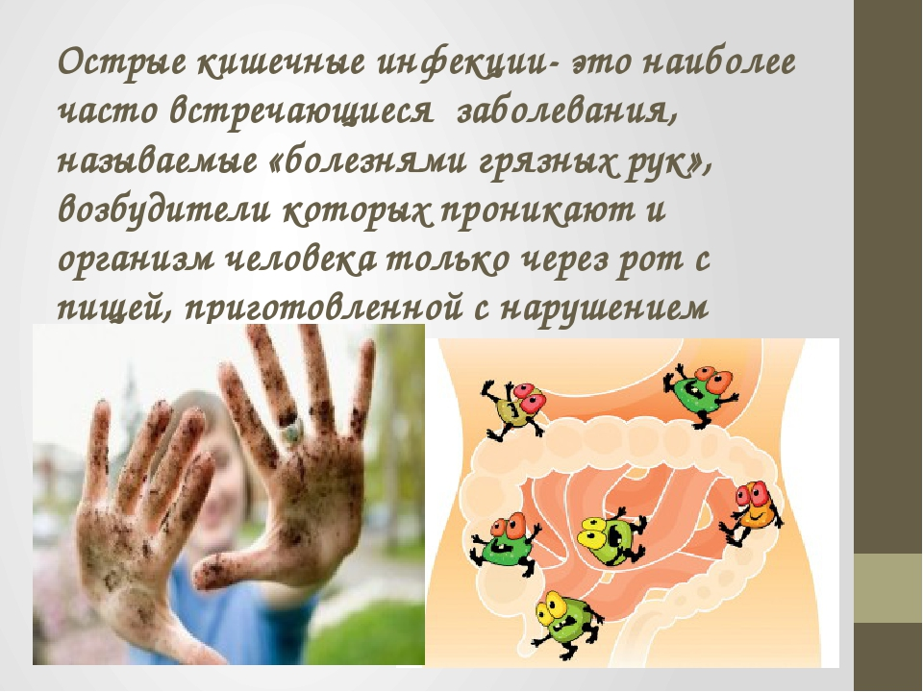
О мерах профилактики кишечных инфекций, вызываемых патогенными энтеребактериями
(шигеллвак, сальмонеллы)
Детский сад №11. «Теремок»
Филиал АН ДОО «Алмазик»

Slide 2
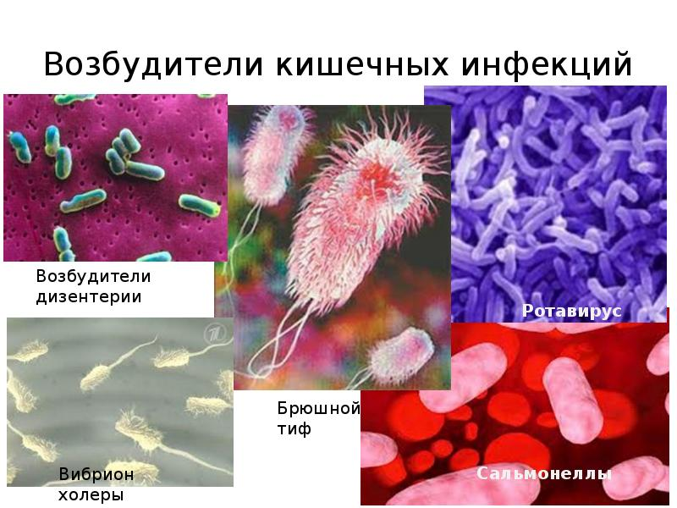

Slide 3
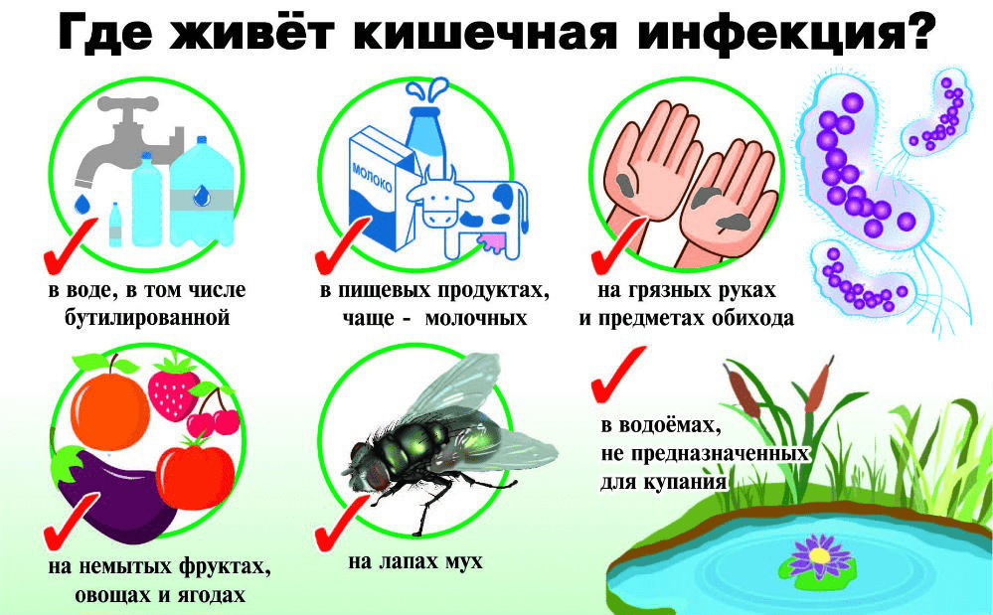

Slide 4


Slide 5
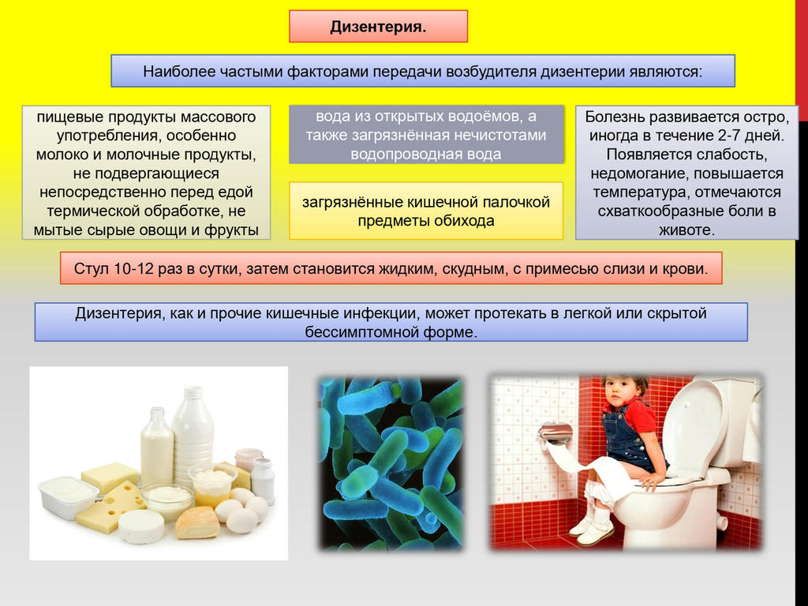

Slide 6
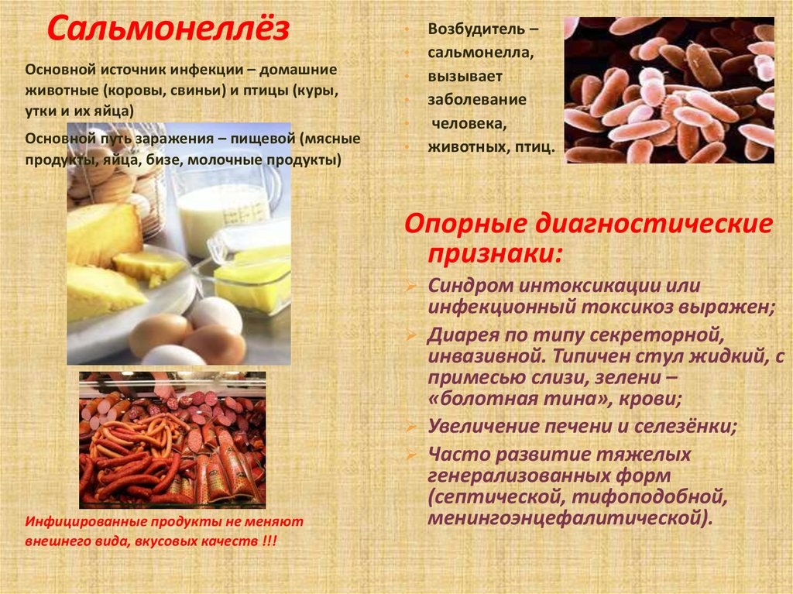

Slide 7
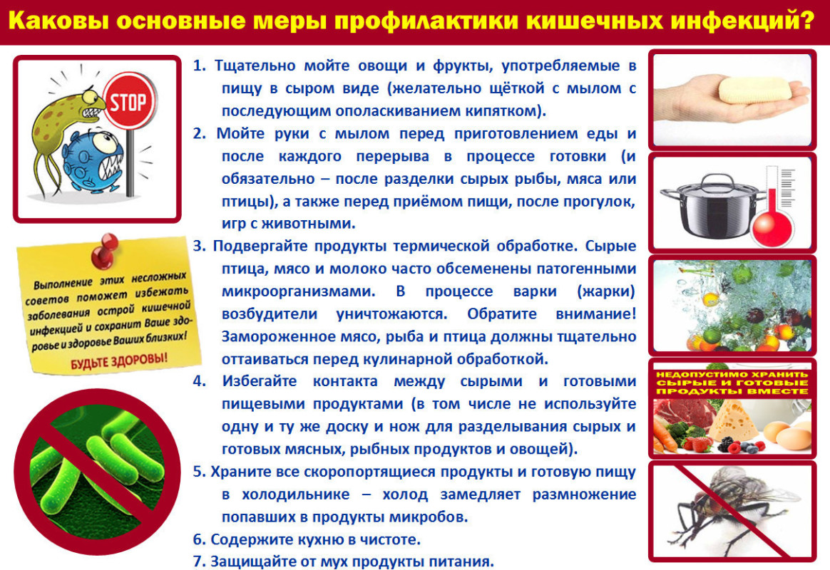

Slide 8

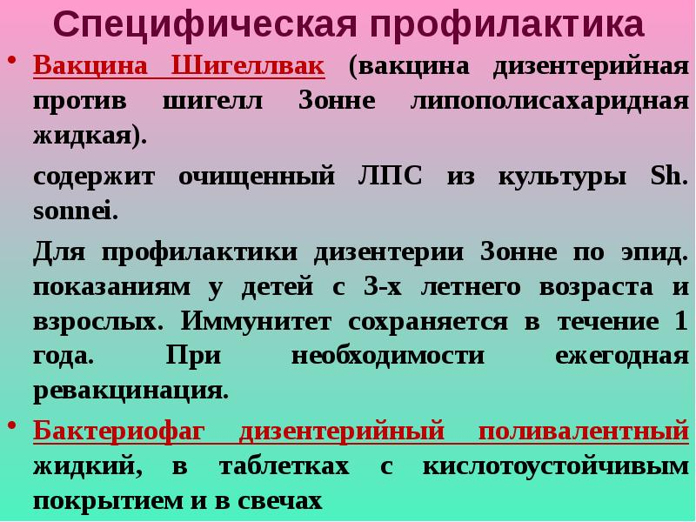

Slide 9

Спасибо за внимание:
Старшая медицинская сестра д/с № 11 «Теремок» Валиева Р.М

